Slide 1

第 112408 組
指導老師：蒯思齊 老師
組長：10946037林宜靜
組員：10946002林雅婕
10946032吳采紋
10946043林桂如
10946044林柏丞
Ucard 優卡

Slide 2
Contents
01
背景與動機
02
系統目標與預期成果
03
系統特色
04
系統架構
05
營運企劃
06
未來展望

Slide 3
Part1 背景與動機
報告人：林宜靜

Slide 4






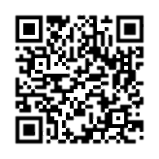
資料來源：資策會產業情報研究所

Slide 5


Slide 6
52.67%
持卡人數 (信用戶數) | 總人口 | 持卡人 | 2022年 總簽帳金額 | 平均每位持人 刷卡金額
12,253,546 | 23,264,640 | 52.67% | 349,019,108.10 | 284,831.11
參考資料：聯徵中心公開資料

Slide 7



?

Slide 8
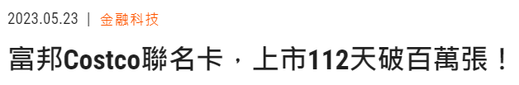
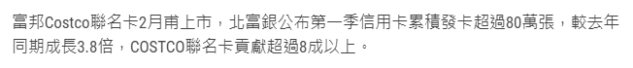
?
單位：新台幣萬元，卡數萬張
排行 | 金融機構名稱 | 2022年12月 有效卡數 | 2022年 總簽帳金額 | 消費金額 市占率 | 有效卡數 市占率
1 | 國泰世華商業銀行 | 577.94 | 58,002,663.10 | 16.62% | 16.24%
2 | 中國信託商業銀行 | 534.87 | 57,750,624.30 | 16.55% | 15.03%
3 | 玉山商業銀行 | 469.19 | 48,251,014.80 | 13.82% | 13.18%
4 | 台新國際商業銀行 | 426.11 | 38,246,820.50 | 10.96% | 11.97%
5 | 台北富邦商業銀行 | 327.69 | 35,007,595.60 | 10.03% | 9.21%
【註】2022年全台信用卡消費新額約3490191098.1萬(新台幣元) 2022年有效卡數約3559.72萬(張)
參考資料：金管會公開資料
參考資料：數位時代報導資料

Slide 9
?
單位：新台幣萬元，卡數萬張
排行 | 金融機構名稱 | 2022年12月 有效卡數 | 2022年 總簽帳金額 | 消費金額 市占率 | 有效卡數 市占率
1 | 國泰世華商業銀行 | 577.94 | 58,002,663.10 | 16.62% | 16.24%
2 | 中國信託商業銀行 | 534.87 | 57,750,624.30 | 16.55% | 15.03%
3 | 玉山商業銀行 | 469.19 | 48,251,014.80 | 13.82% | 13.18%
4 | 台新國際商業銀行 | 426.11 | 38,246,820.50 | 10.96% | 11.97%
5 | 台北富邦商業銀行 | 327.69 | 35,007,595.60 | 10.03% | 9.21%
【註】2022年全台信用卡消費新額約3490191098.1萬(新台幣元) 2022年有效卡數約3559.72萬(張)
參考資料：金管會公開資料

Slide 10
Part2 系統目標與預期成果
報告人：林桂如

Slide 11
店家定位
卡片推薦
額度記帳
輿情分析
以下範例我們將以本小組所設計的UI/UX來介紹

Slide 12

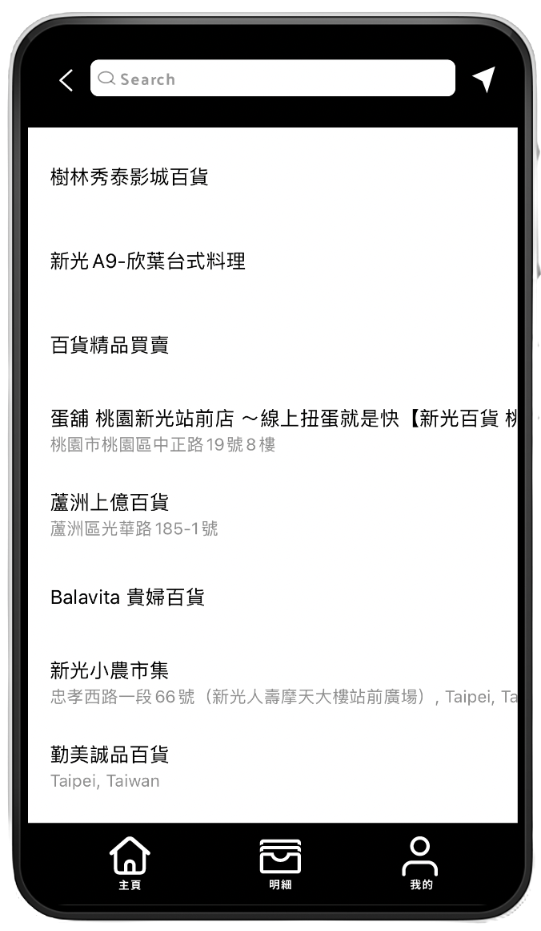
店家定位
自動定位使用者當前店家

Slide 13

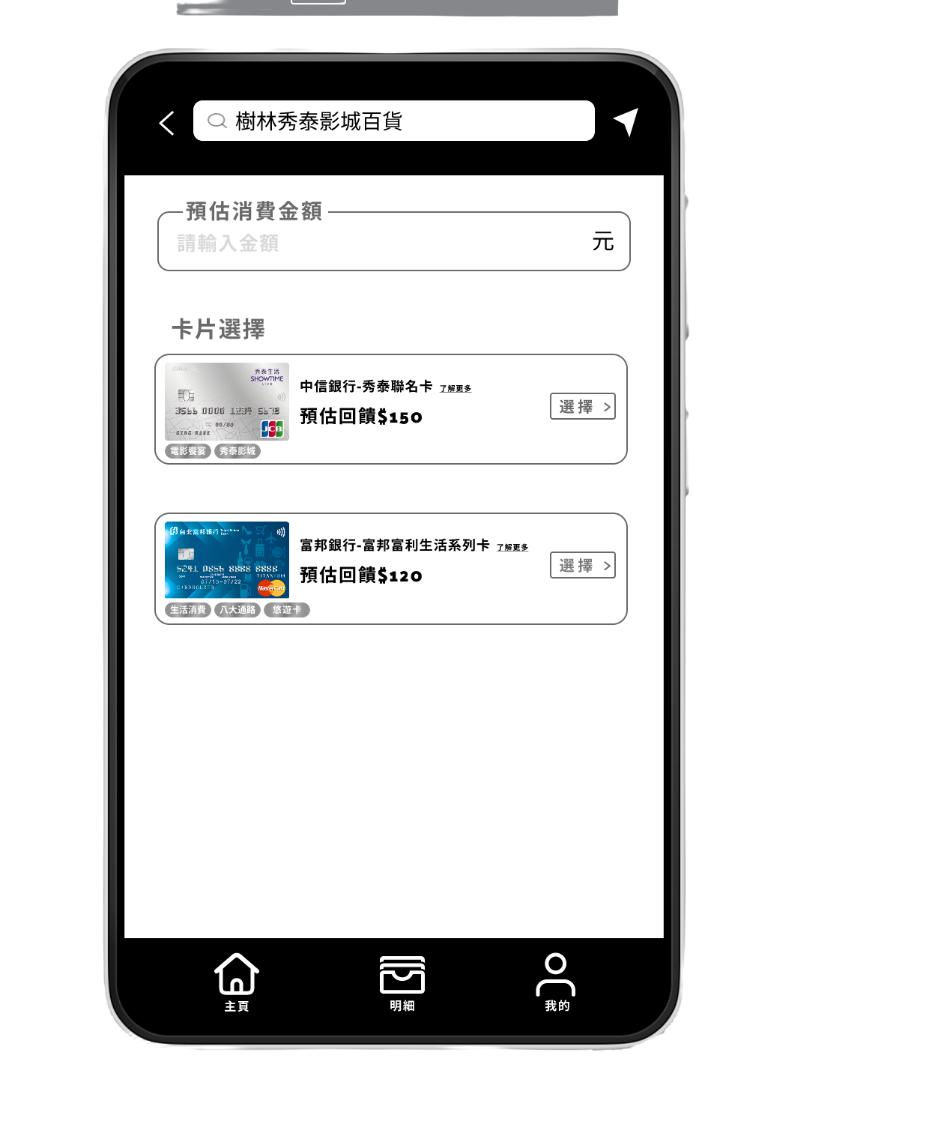
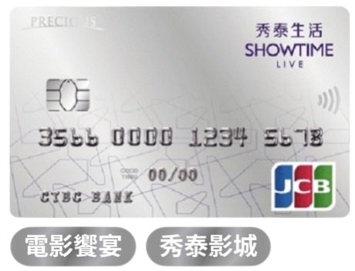
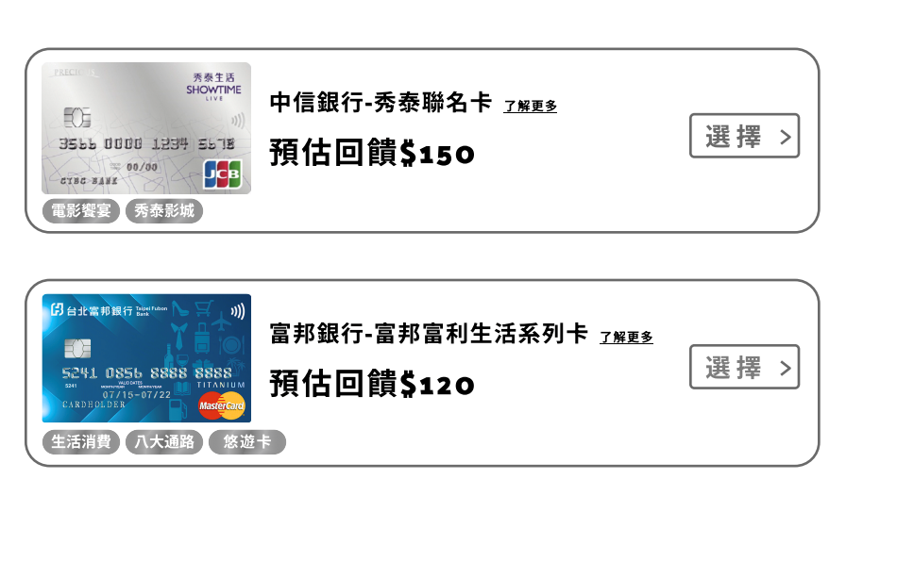
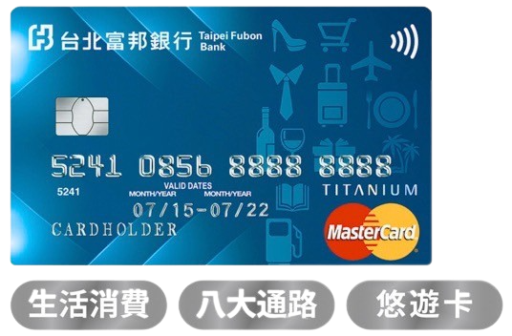
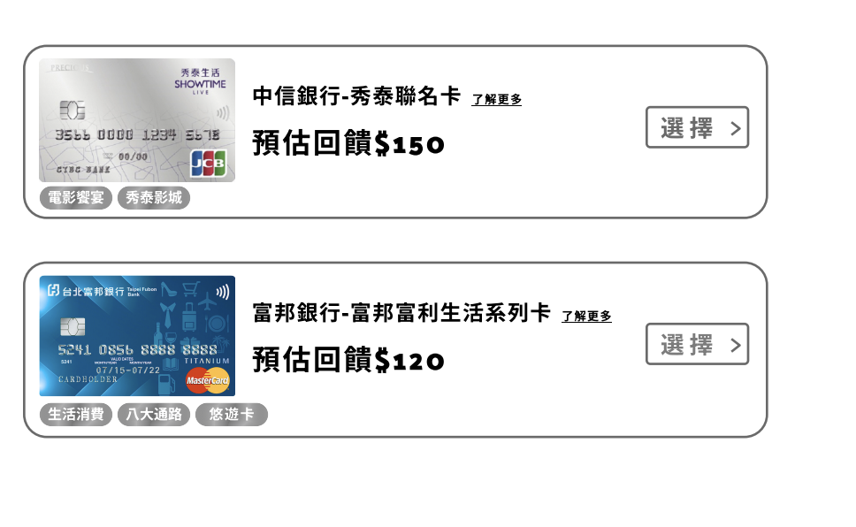
卡片推薦

Slide 14

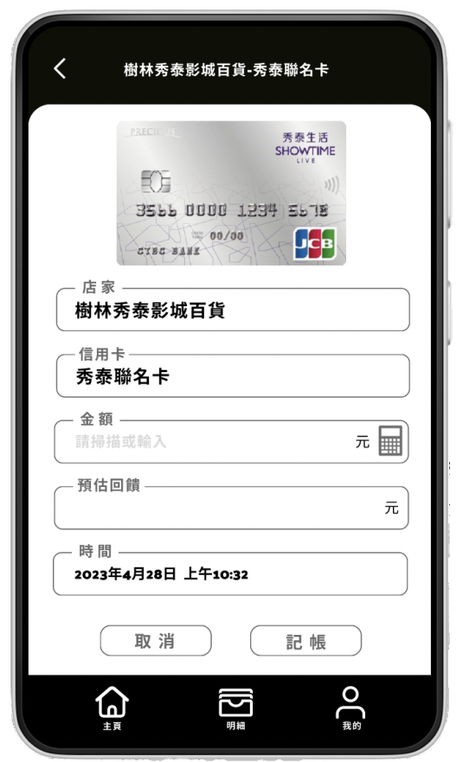
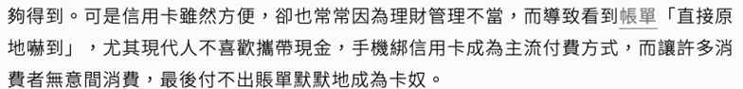
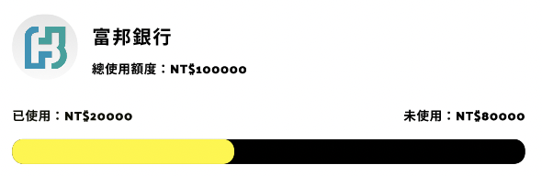
額度記帳
資料來源：聯合新聞網

Slide 15

輿情分析

Slide 16
Part3 系統特色
報告人：吳采紋

Slide 17
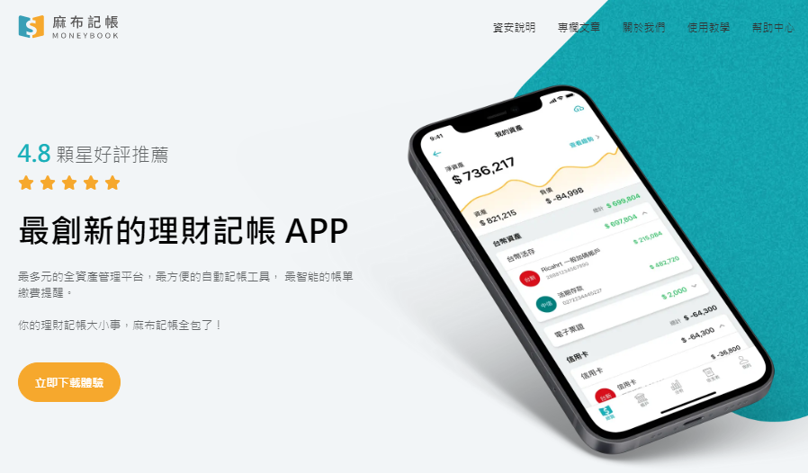
相關系統探討—麻布記帳
自動記帳
整合現金、34家銀行信用卡 投資資產與預算
信貸推薦
每日/每周自動更新收支

Slide 18
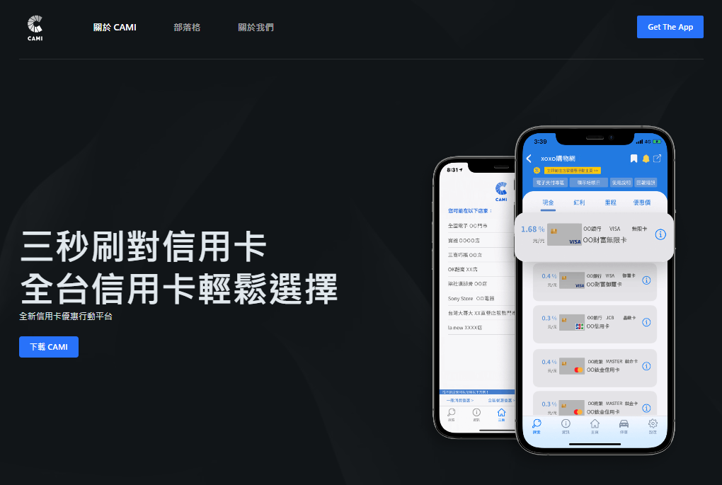
相關系統探討—CAMI
快速定位
比較各信用卡回饋高低
自動提供停車折抵優惠門檻條件

Slide 19


Ucard
麻布記帳
CAMI
定位
記帳
推薦高回饋信用卡
卡片輿情分析
信用卡管理與提醒

Slide 20
Part4 系統架構
報告人：林雅婕

Slide 21
系統架構圖
選定信用卡論壇
網站資料爬蟲
匯入資料庫
機器學習
結果存回資料庫
APP
使用者
正負評價分析
回饋計算
關鍵字分類
推薦信用卡

Slide 22



系統流程圖
前端
後端
結果
App後端
消費金額計算
記帳管理
信用卡管理
Android介面
請求
餘額管理
持卡清單編輯
個人資料管理
推薦最適卡片
結果
請求
機器學習
NLP自然語言處理
使用者
分類正負面評價
分類卡片關鍵字
資料
定時器
資料庫
結果
爬蟲
資料
DB
FB
PTT
Dcard

Slide 23

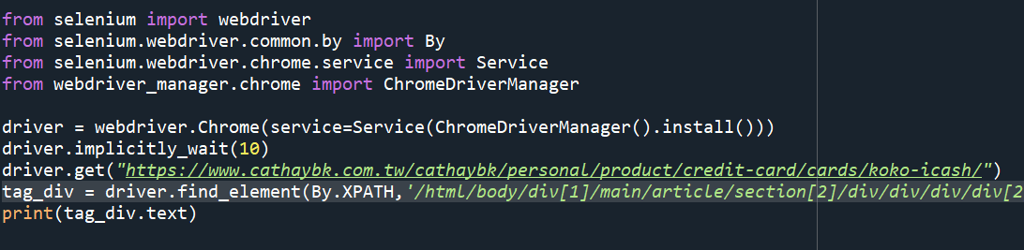
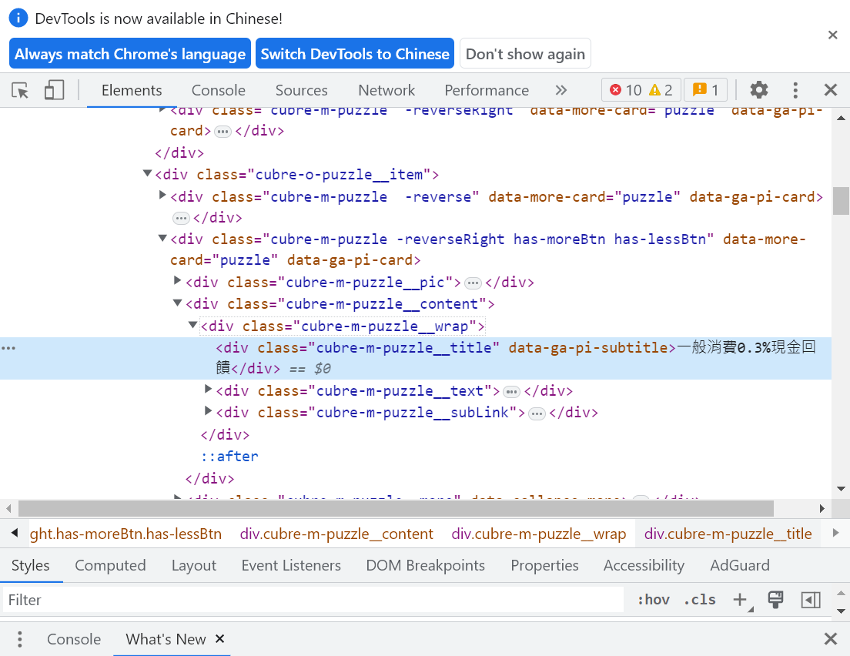
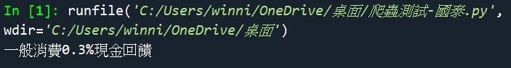
爬蟲練習─國泰信用卡回饋資訊
定位絕對位置

Slide 24
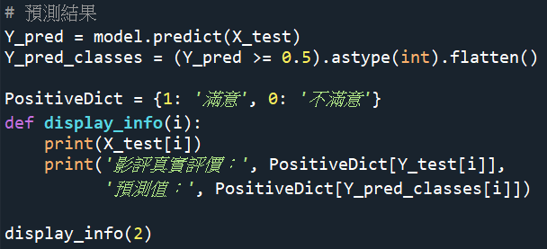
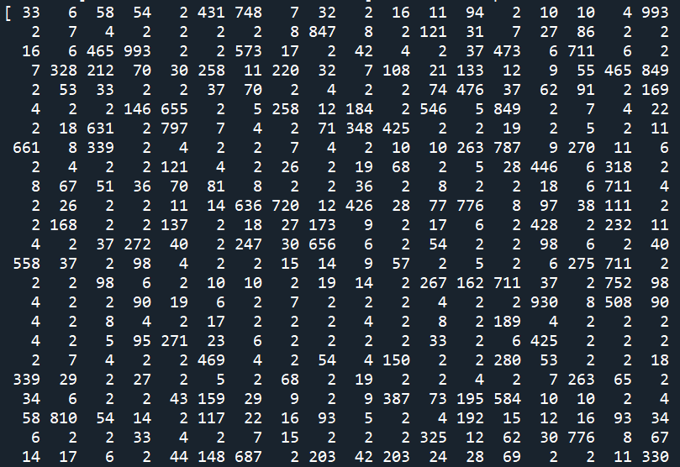
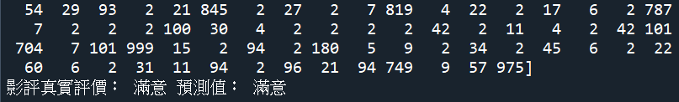
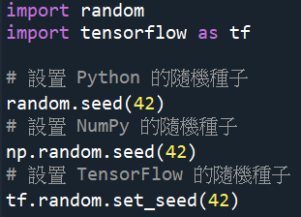
訓練模型練習─IMDb網路電影資料集
設置隨機種子，確保模型的初始化和訓練過程中的隨機性是可重現的，獲得一致的預測結果

Slide 25
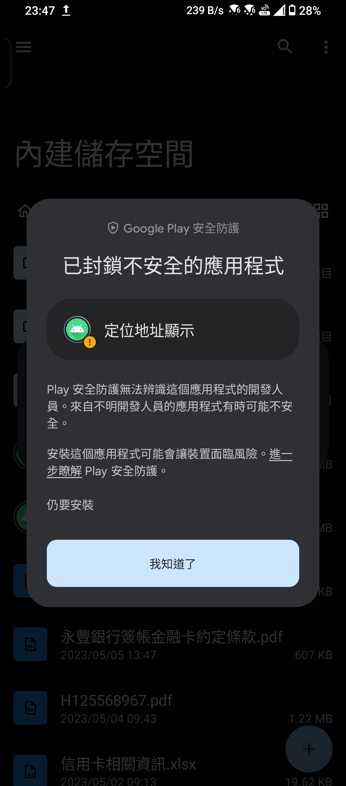
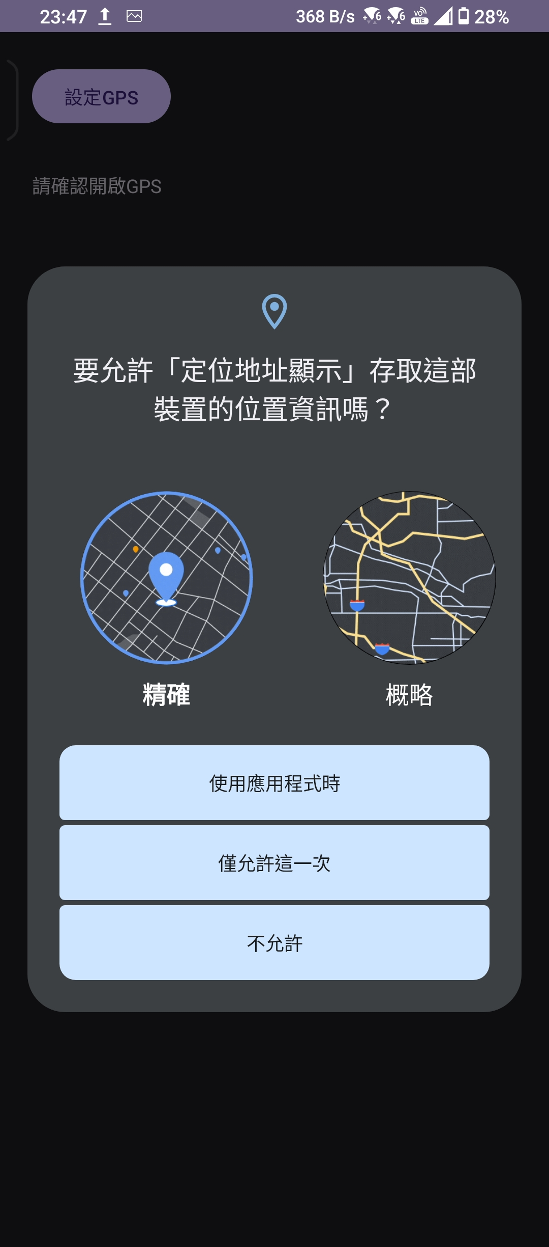
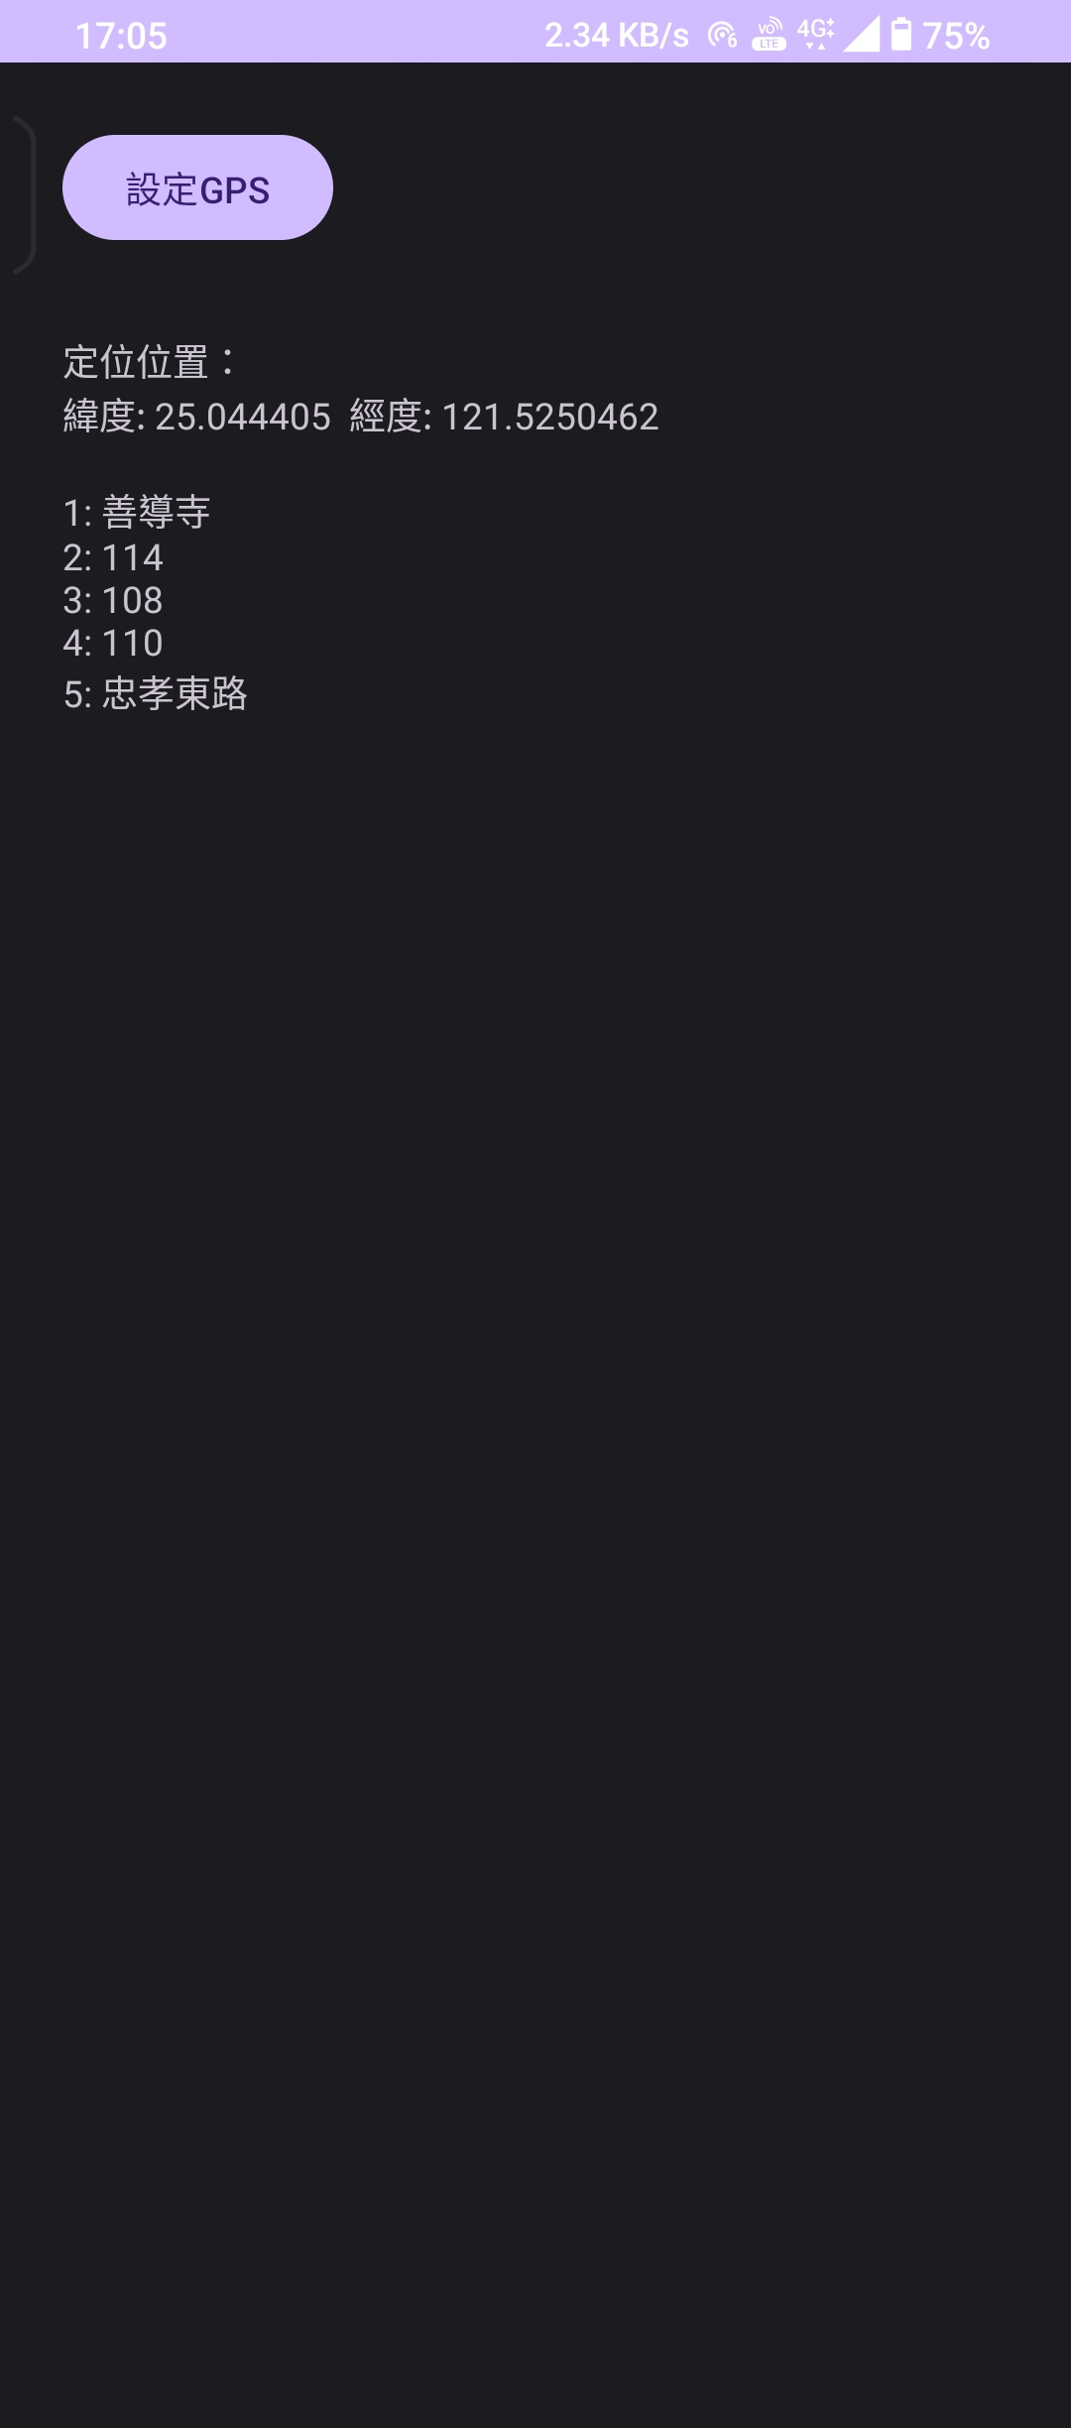
使用者定位轉換地址
因尚未新增開發人員
初次請求定位權限
經緯度轉換為地址

Slide 26
Part5 營運企劃
報告人：林柏丞

Slide 27
SWOT分析
優勢 Strengths
劣勢 Weakness
個人化推薦
容易取得使用者資料
專注信用卡相關資訊
整合推薦、管理及提醒功能較完善
支援銀行數較少
沒有納入短期加碼回饋活動
知名度較低
S
W
O
T
機會 Opportunities
威脅 Threats
潛在使用者增加
有機會與銀行達成合作
現有市場上競爭者多
潛在競爭者持續增加

Slide 28
獲利方式
【註】推薦卡數（新發卡數市占比）：6,644張
每張卡平均推薦禮（新舊戶比1:7）：81.5
銀行名稱 | 新戶推薦 | 舊戶推薦
中國信託 | 100~150元
國泰世華 | 200元 | 50元
台北富邦 | 300元 | 無
如有2%由App導入辦卡
預估月營收：6,644*81.5=541,486
參考資料：金管會公開資料

Slide 29
Part6 未來展望
報告人：林柏丞

Slide 30
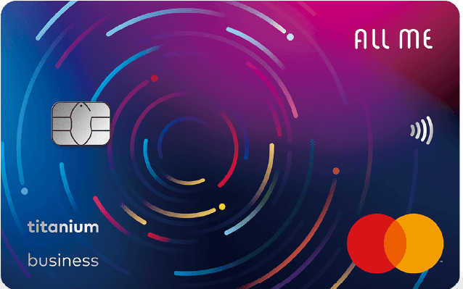

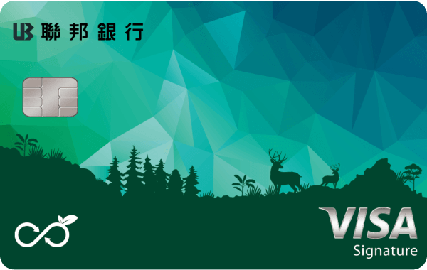
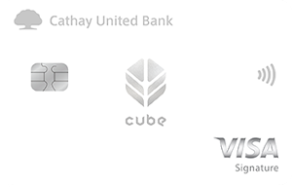
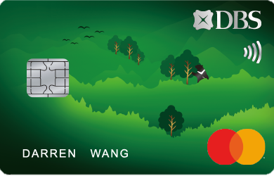
ESG永續發展
中信all me卡
玉山數位e卡
聯邦綠卡
國泰cube卡
星展eco永續卡

Slide 31
附錄
報告人：林宜靜

Slide 32
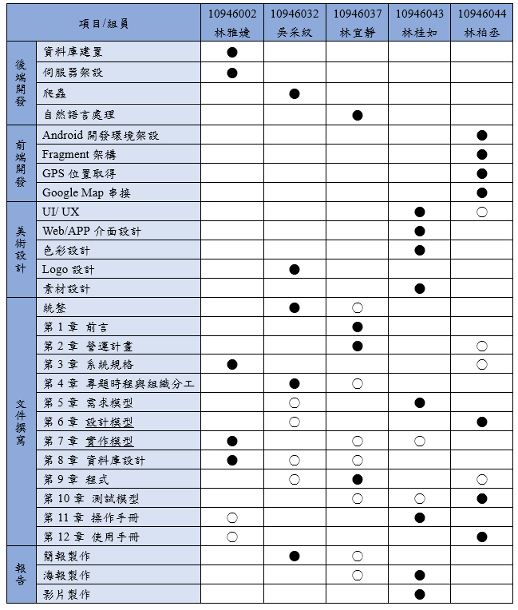
分工(p.15)

Slide 33
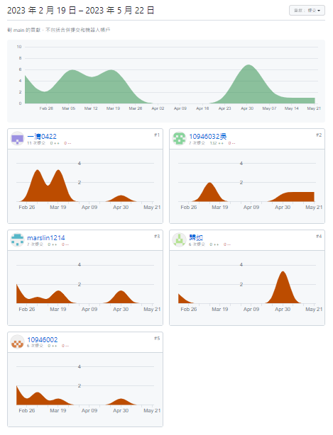
各組員commit次數
10946037林宜靜
10946032吳采紋
10946044林柏丞
10946043林桂如
10946002林雅婕

Slide 34
Thank You

